Slide 1



Slide 2
Công xã thị tộc gồm 2,3 thế hệ có cùng dòng máu , làm chung hưởng chung

Slide 3


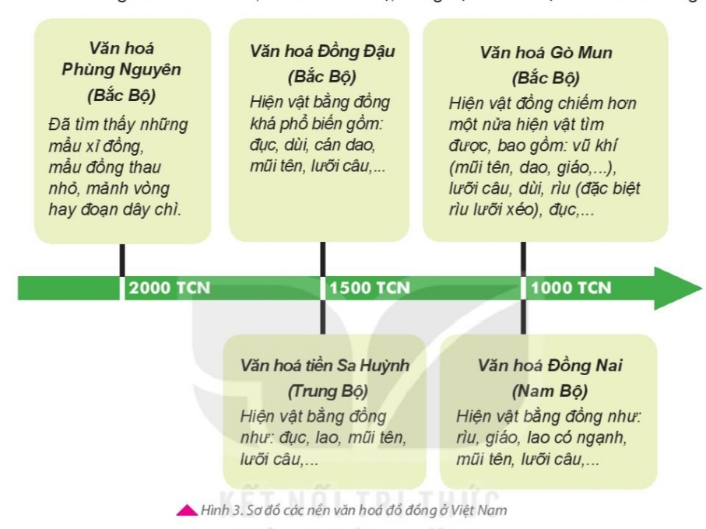
BÀI 6. SỰ CHUYỂN BIẾN VÀ PHÂN HÓA CỦA XÃ HỘI NGUYÊN THỦY
a) Sự xuất hiện của kim loại
Em hãy trình bày trên sơ đồ về các nền văn hóa đồ đồng ở Việt Nam?

Slide 5

BÀI 6. SỰ CHUYỂN BIẾN VÀ PHÂN HÓA CỦA XÃ HỘI NGUYÊN THỦY
Hoàn thiện phiếu học tập sau về niên đại và các công cụ tìm thấy trong các nền văn hóa đồ đồng của Việt Nam
Nền văn hóa | Niên đại | Công cụ tìm thấy
Phùng Nguyên | 2000 TCN | Mẩu xỉ đồng, mẩu đồng thau nhỏ, mảnh đồng nhỏ, mảnh vòng hay đoạn dây chì ….
Đồng Đậu | 1500 TCN | Đục, dùi, cán dao, mũi tên, lưỡi câu…
Gò Mun | 1000 TCN | Vũ khí; lưỡi câu, dùi, rìu, đục…
Tiền Sa Huỳnh | 1500 TCN | Đục, lao, mũi tên, lưỡi câu…
Đồng Nai | 1000 TCN | Rìu, giáo, lao có ngạnh, mũi tên, lưỡi câu…
Nền văn hóa | Niên đại | Công cụ tìm thấy
Phùng Nguyên
Đồng Đậu
Gò Mun
Tiền Sa Huỳnh
Đồng Nai

Slide 6
Câu1: Đồ đồng xuất hiện ở Việt Nam vào thời gian : a) 4000 năm trước b) 2000 năm trước c) 1500 năm trước d) 1000 năm trước Câu2: Đồ đồng ở Việt Nam được tìm thấy ở khu vực nào : a) Chỉ có ở Bắc Bộ. b) Chỉ có ở Trung Bộ c) Cả ba miền Bắc, Trung, Nam. d) Chỉ có ở Nam Bộ.

Slide 7
Câu3: Văn hóa Phùng Nguyên, Đồng Đậu, Gò Mun : a) Chỉ có ở Bắc Bộ. b) Chỉ có ở Trung Bộ c) Cả ba miền Bắc, Trung, Nam. d) Chỉ có ở Nam Bộ.

Slide 8
Câu 4: Văn hóa tiền Sa Huỳnh(Trung Bộ) xuất hiện cách ngày nay : a) 4000 TCN b) 2000 TCN c) 1500 TCN d) 1000 TCN Câu 5: mẫu xỉ đồng được tìm thấy ở nền văn hóa nào sau đây: a) Văn hóa Sa Huỳnh b) văn hóa Phùng Nguyên c) Văn hóa Gò Mun d) Văn hóa Đồng Đậu

Slide 9
BÀI 6. SỰ CHUYỂN BIẾN VÀ PHÂN HÓA CỦA XÃ HỘI NGUYÊN THỦY
2. Sự tan rã của xã hội nguyên thủy ở Việt Nam
b) Sự phân hóa và tan rã của xã hội nguyên thủy ở Việt Nam

Slide 10

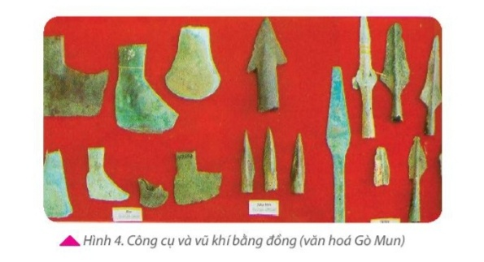
BÀI 6. SỰ CHUYỂN BIẾN VÀ PHÂN HÓA CỦA XÃ HỘI NGUYÊN THỦY
2. Sự tan rã của xã hội nguyên thủy ở Việt Nam
b) Sự phân hóa và tan rã của xã hội nguyên thủy ở Việt Nam
Thảo luận cặp cặp đôi
Quan sát hình ảnh và cho biết trong hình ảnh có xuất hiện những công cụ và vũ khí gì? Theo em việc xuất hiện những công cụ và vũ khí đó thể hiện điều gì?
Công cụ | Vũ khí
Lưỡi cày đồng, lưỡi rìu đồng -> Công cụ lao động được cải tiến, người nguyên thủy đã biết dùng sức kéo trong lao động, năng suất lao động tăng lên | Mũi giáo đồng, dao găm đồng, mũi tên đồng => Đã có những cuộc chiến để bảo vệ bộ lạc

Slide 11
BÀI 6. SỰ CHUYỂN BIẾN VÀ PHÂN HÓA CỦA XÃ HỘI NGUYÊN THỦY
2. Sự tan rã của xã hội nguyên thủy ở Việt Nam
b) Sự phân hóa và tan rã của xã hội nguyên thủy ở Việt Nam
? Qua đó ta thấy được sự phân hóa và tan rã của xã hội nguyên thủy ở Việt Nam được thể hiện như thế nào?

Slide 12
" Việc sử dụng các công cụ bằng kim loại đã giúp cho người nguyên thủy mở rộng địa bàn cư trú .Một số đã rời khỏi vùng trung du, chuyển xuống các vùng đồng bằng ven sông. Họ đã biết dùng cày gỗ có lắp lưỡi bằng đồng để cày ruộng, trồng lúa, dùng lưỡi hái để gặt.
Sự phát triển kinh tế đã dẫn đến phân hóa trong đời sống xã hội. Cuộc sống của người nguyên thủy ngày càng ổn định. Họ định cư lâu dài ven các con sông lớn như sông Hồng, sông Mã, sông Thu Bồn, sông Đồng Nai, . . . Ở đây đã hình thành những khu vực dân cư đông đúc, là cơ sở cho sự xuất hiện các quốc gia cổ đầu tiên trên đất nước Việt Nam".(trích SGK trang 26,27 sách KNTT)

Slide 13
Cho biết câu nào sau đây đúng (Đ)/ sai(S)
Nội dung | Đ | S
Người nguyên thủy mở rộng địa bàn cư trú nhờ vào việc sử dụng các công cụ kim loại.
Việc tìm ra kim loại không có tác dụng gì trong sự xuất hiện các quốc gia cổ đầ tiên trên đất nước Việt Nam.
Sự phát triển kinh tế đã dẫn đến phân hóa trong đời sống xã hội
Cơ sở cho sự xuất hiện các quốc gia cổ đầu tiên trên đất nước Việt Nam là những khu vực dân cư thưa thớt.
Việc người nguyên thủy định cư lâu dài ven các con sông lớn là vì họ có công cụ sản xuất, vũ khí chống lại thú dữ, họ cần nước tưới, con đường đi lại...

Slide 14
Cho biết câu nào sau đây đúng (Đ)/ sai(S)
Nội dung | Đ | S
Người nguyên thủy mở rộng địa bàn cư trú nhờ vào việc sử dụng các công cụ kim loại. | Đ
Việc tìm ra kim loại không có tác dụng gì trong sự xuất hiện các quốc gia cổ đầ tiên trên đất nước Việt Nam. |  | S
Sự phát triển kinh tế đã dẫn đến phân hóa trong đời sống xã hội | Đ
Cơ sở cho sự xuất hiện các quốc gia cổ đầu tiên trên đất nước Việt Nam là những khu vực dân cư thưa thớt. |  | S
Việc người nguyên thủy định cư lâu dài ven các con sông lớn là vì họ có công cụ sản xuất, vũ khí chống lại thú dữ, họ cần nước tưới, con đường đi lại... | Đ

Slide 15
Việc sử dụng các công cụ bằng kim loại đã giúp cho người nguyên thủy mở rộng địa bàn cư trú.Họ đã biết dùng cày gỗ có lắp lưỡi bằng đồng để cày ruộng, trồng lúa, dùng lưỡi hái để gặt, họ định cư lâu dài ven sông, dân cư ngày càng đông , cơ sở cho sự xuất hiện các quốc gia cổ.

Slide 16
Chốt nội dung tiết học hôm nay Từ khoảng 4000 năm trước, cư dân ở Bắc Bộ, Trung Bộ, Nam Bộ đã biết tới đồ đồng, các vết tích còn để lại ở 5 nền văn hóa : Phùng Nguyên(2000 TCN), Đồng Đậu, tiền Sa Huỳnh(1500 TCN), Gò Mun, Đồng Nai(1000 TCN). Việc sử dụng các công cụ bằng kim loại đã giúp cho người nguyên thủy mở rộng địa bàn cư trú.Họ đã biết dùng cày gỗ có lắp lưỡi bằng đồng để cày ruộng, trồng lúa, dùng lưỡi hái để gặt, họ định cư lâu dài ven sông, dân cư ngày càng đông , cơ sở cho sự xuất hiện các quốc gia cổ.

Slide 17



Hoạt động ở nhà
BÀI 6. SỰ CHUYỂN BIẾN VÀ PHÂN HÓA CỦA XÃ HỘI NGUYÊN THỦY
Đọc trước bài mới
Tìm tòi quanh em
Đọc trước giới thiệu chương 3. Đọc trước các thông tin liên quan bài 7
Tìm tư liệu ở trên Internet: Hãy tìm tòi các hình ảnh hiện vật về đồ đồng, đồ sắt được khai quật tại các di chỉ khảo cổ.
Ví dụ từ khóa: Đồ đồng tại di chỉ Gò Mun.
Em hãy ôn bài bài
Hãy ôn tập để thấy được vai trò của kim loại đối với sự thay đổi của đời sống người nguyên thủy

Slide 18

Bài học đến đây là kết thúc.
Chúc các em học tốt !

Slide 19


